Slide 1
Portfolios
Présentation

Slide 2
Sommaire
Configuration Serveur
01
Version PHP
02
Version SQL
03
Suites Logiques
04
Templates Utilisées (HTML/CSS)
05
Audits (Référencement)
06
Plugins Utilisés (JS)
07

Slide 3
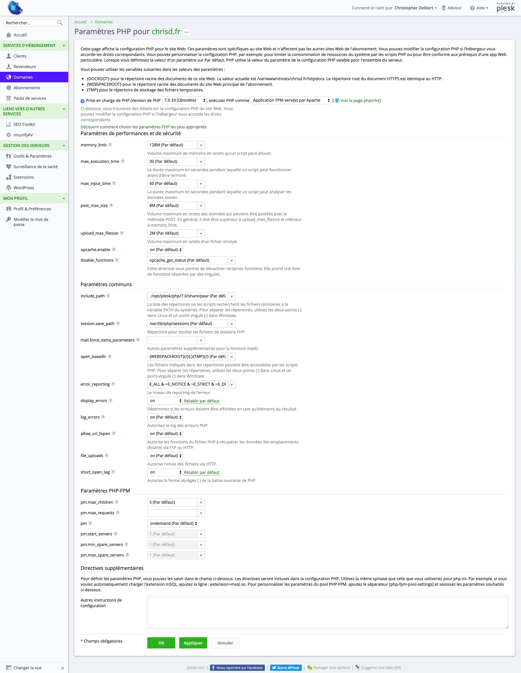
Configurations Serveur

Slide 4

Version de PHP

Slide 5

Version SQL

Slide 6
Suite logique (chrisd.fr)
blocs (contient les éléments de l’index)
css (contient les feuilles de style)
images (contient les fichiers médiatisés)
js (contient les feuilles style)
php (contient les fonctionnalités)
plugins (contient les différents plugins)

Slide 7
Suite logique (hadil.chrisd.fr)
assets (contient les feuilles style)
Blocs (contient les éléments de l’index)
Images (contient les fichiers médiatisés)
php (contient les fonctionnalités)
plugins (contient les différents plugins)

Slide 8
Templates utilisées
Les templates de hadil.chrisd.fr et chrisd.fr sont basées sur différentes sources (CodePen, ThemeF)
La template utilisée pour admin.chrisd.fr est une template créée nativement en Material

Slide 9

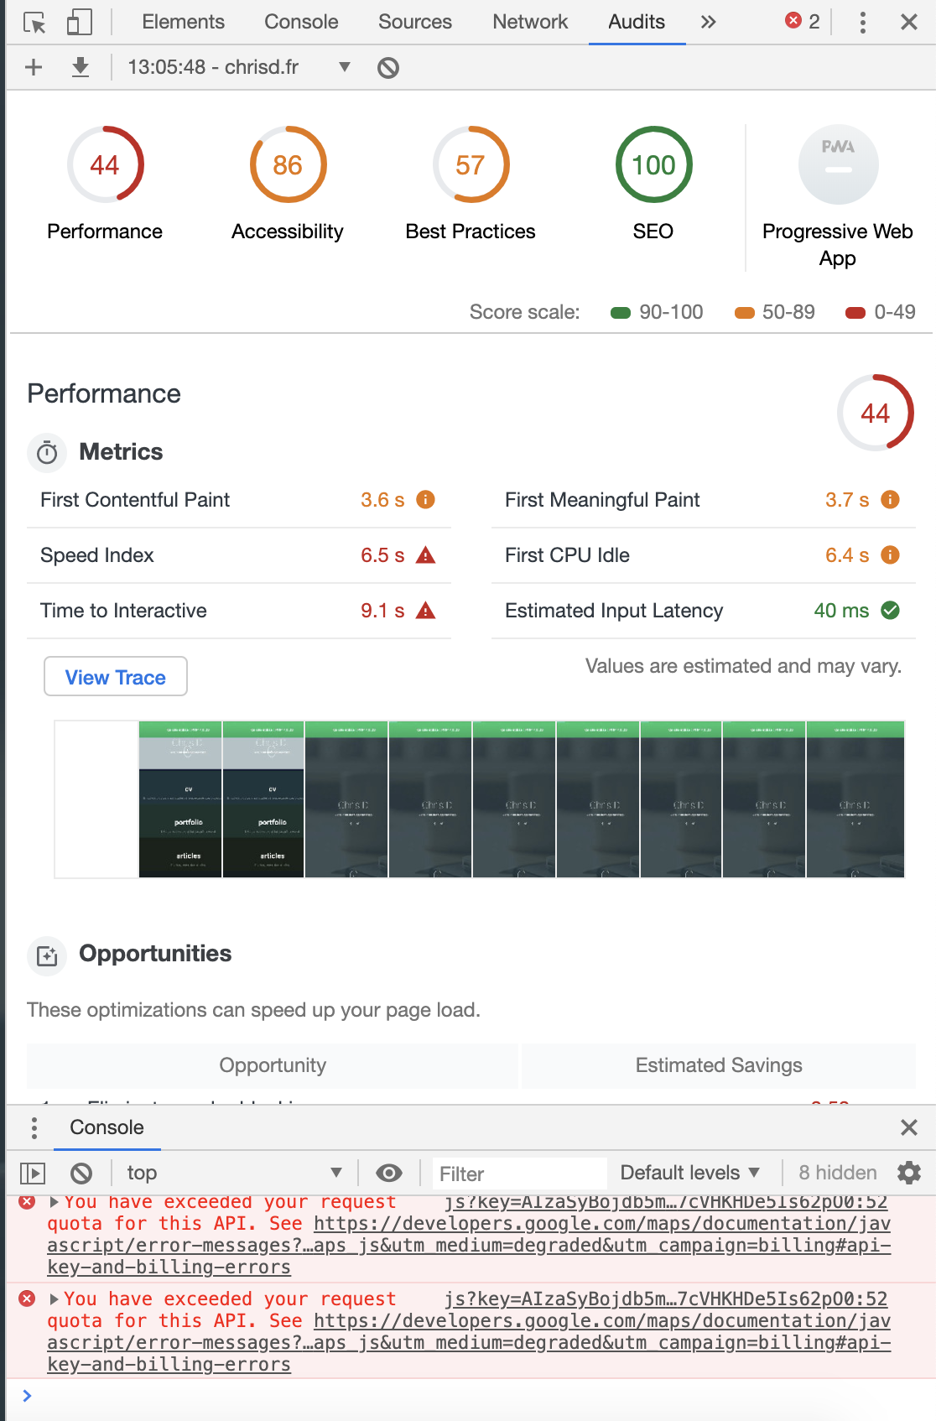
Audits (chrisd.fr)

Slide 10
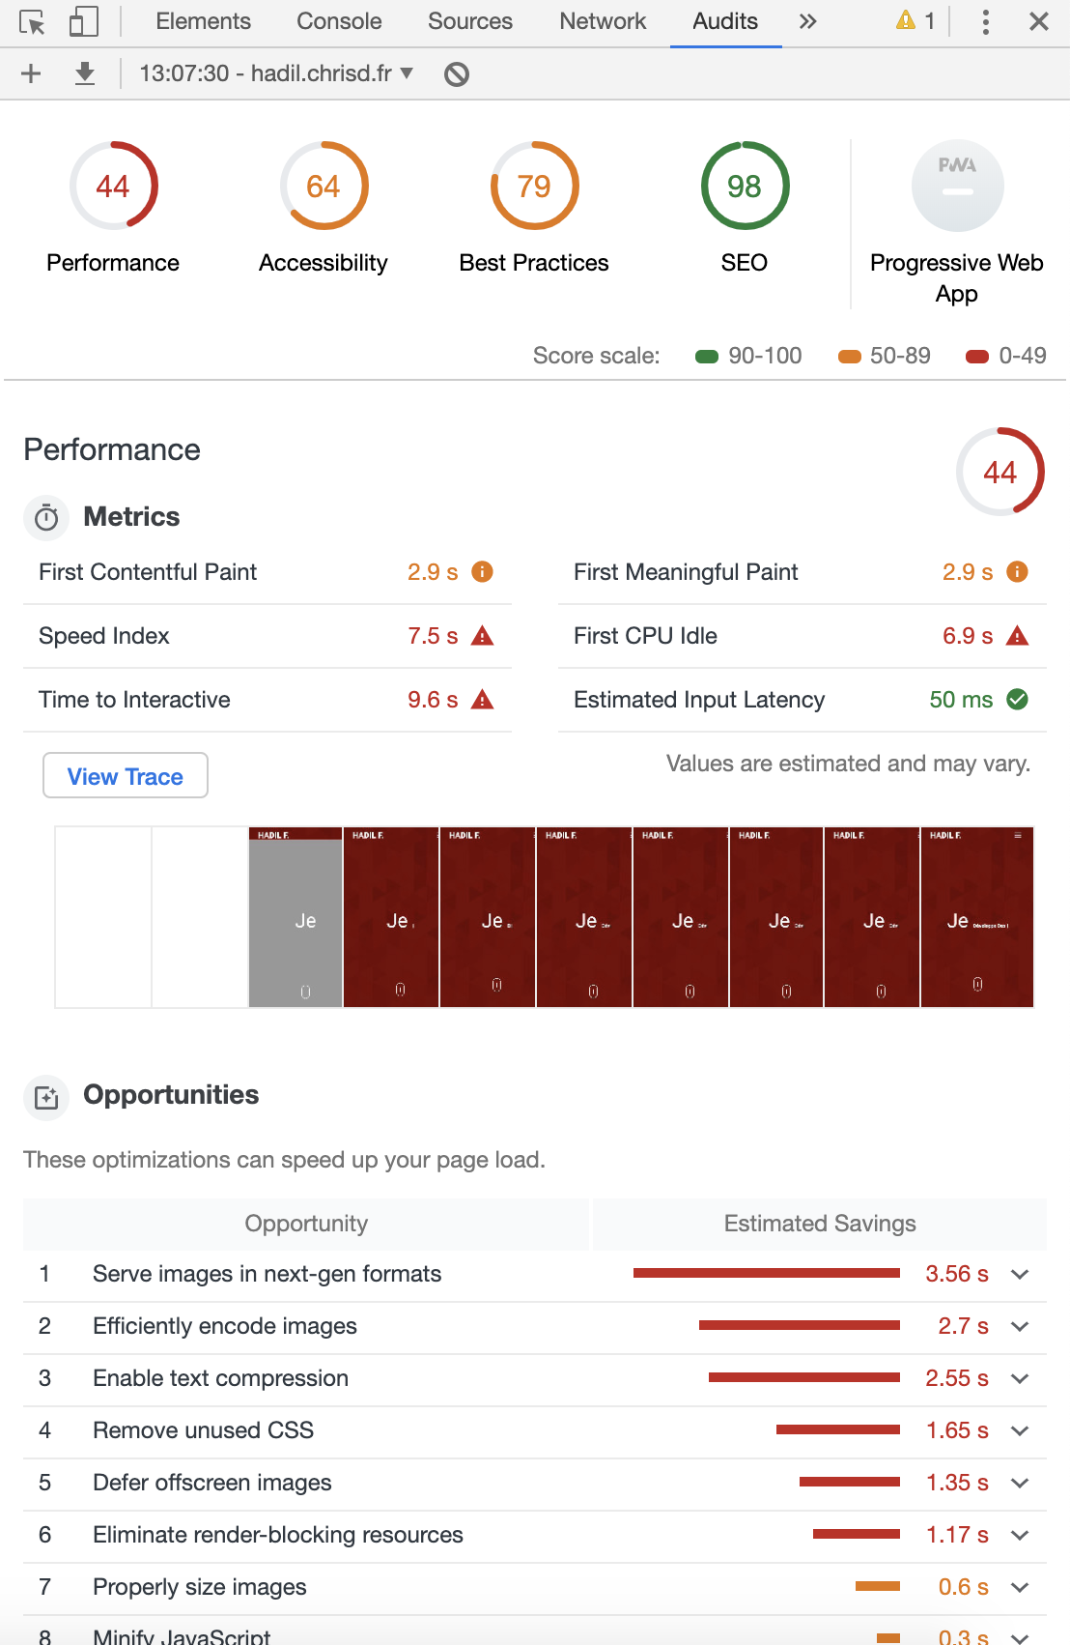
Audits (hadil.chrisd.fr)

Slide 11
Plugins Utilisés (JS)
Chrisd.fr : SweetAlert2 (pour les alertes)
Hadil.chrisd.fr : SweetAlert2 (pour les alertes)
Admin.chrisd.fr : SweetAlert2, CKEDITOR

